Slide 1

Conception OS
- Processor Scheduler

Slide 2

Sommaire
Introduction
Fonctionnement
Scheduling
Démonstration
Conclusion
Question(s)

Slide 3

1.
Introduction

Slide 4

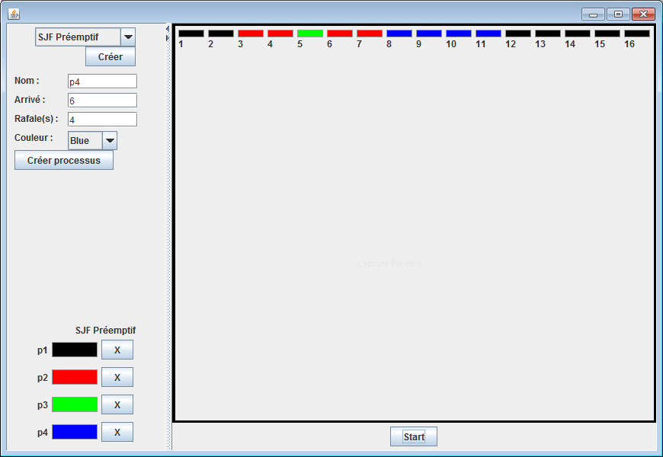
1. Introduction
Problème : comprendre les composants de base d’un système linux => Scheduling
But : aider les 1ères à la comprendre matière
Moyen : Logiciel de simulation d’un Scheduling

Slide 5
2.
Fonctionnement

Slide 6

2. Fonctionnement
Choisir un type d’ordonnanceur dans la liste
SJF Préemptif
SJF Non-Préemptif
FCFS
Round Robin
Créer des processus en leur attribuant
Un nom
Une arrivée
Un nombre de rafale(s)
Une couleur
Supprimer des processus créer
Afficher le déroulement du scheduling

Slide 7
3. Scheduling

Slide 8

3. Scheduling
Ordonnanceur CPU
Choisit le processus à allouer au CPU
Commute les états des processus (Waiting, Running, Ready, Finish)
Processus
Etat
Arrivée
Nombre de cycle

Slide 9
3. Scheduling
First-Come, First-Served (FCFS)
Processus exécutés dans l’ordre d’arrivé
Processus | Arrivée | Nb cylces
P1 | 0 | 24
P2 | 2 | 3
P3 | 8 | 3
P1 | P2 | P3
0 24 27 30

Slide 10
3. Scheduling
Shortest-Job-First (SJF) Non-Préemptif
Choisi le processus ayant le nombre de rafale restante minimum
Un processus sélectionné ne peut pas être interrompu
Processus | Arrivée | Nb cylces
P1 | 0 | 7
P2 | 2 | 4
P3 | 4 | 1
P1 | P3 | P2
0 7 8 12

Slide 11
3. Scheduling
Shortest-Job-First (SJF) Préemptif
Choisi le processus ayant le nombre de rafale restante minimum
On calcule les rafales restantes et choisi le processus après chaque cycle
Processus | Arrivée | Nb cylces
P1 | 0 | 7
P2 | 2 | 4
P3 | 4 | 1
P1 | P2 | P3 | P2 | P1
0 2 4 5 7 12

Slide 12
3. Scheduling
Round Robin (RR)
Processus exécutés durant une tranche de temps définie. Puis, interruption et on le met à la fin de la liste d’attente
Quantum : 20
Processus | Arrivée | Nb cylces
P1 | 0 | 53
P2 | 2 | 17
P3 | 4 | 68
P1 | P2 | P3 | P1 | P3 | P1 | P3
0 20 37 57 77 97 110 138

Slide 13
4. Démonstration

Slide 14
5. Conclusion

Slide 15

5. Conclusion
Fonctionnel avec 4 algorithmes
Code générique
Améliorations possibles :
Résoudres les différents bugs
Animer le déroulement du scheduling
Comparaison des algorithmes (Temps d’attente, moyenne du temps d’attente, etc.)
Afficher détail des processus

Slide 16

Merci !
Questions ?

